Slide 1
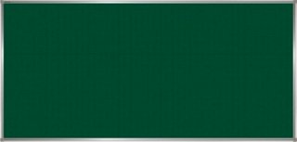
BÀI 3
THỰC HÀNH
VẼ CÁC HÌNH CHIẾU VUÔNG GÓC CỦA
VẬT THỂ ĐƠN GIẢN
Notes:
1

Slide 2
I. CHUẨN BỊ (SGK)
Dụng cụ vẽ: Bộ dụng cụ vẽ kĩ thuật ( thước, êke, compa,…), bút chì cứng và bút chì mềm, tẩy,…
Vật liệu: Giấy vẽ khổ A4
Tài liệu: Sách giáo khoa.
Đề bài: vật mẫu hoặc hình biểu diễn ba chiều của vật thể.

Slide 3
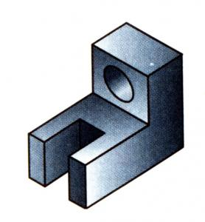
II. NỘI DUNG THỰC HÀNH.
- Lập bản vẽ trên khổ giấy A4 gồm ba hình chiếu vuông góc và ghi kích thước.
- Vật thể là giá đỡ hình chữ L.
Giá chữ L

Slide 4
Bản vẽ cần xây dựng
18
Ø14
38
28
18
50
14
28
20
GIÁ CHỮ L
Vật liệu
Tỉ lệ
Bài số
Thép
1 : 1
01
Người vẽ
03 - 09
Trường THPT Việt Nam – Ba Lan
Lớp 11
Kiểm tra
Từ Ngọc Lan

Slide 5
III. CÁC BƯỚC TIẾN HÀNH
BƯỚC 1
Quan sát, phân tích hình dạng, kích thước vật thể và chọn hướng chiếu
BƯỚC 2
Chọn tỉ lệ thích hợp, bố trí ba hình chiếu cân đối trên bản vẽ
BƯỚC 3
Vẽ mờ bằng nét mảnh từng phần của vật thể
BƯỚC 4
Tô đậm cạnh thấy, đường bao thấy của vật thể, dùng nét đứt biểu diễn các cạnh khuất, đường bao khuất.
BƯỚC 5
Ghi kích thước
BƯỚC 6
Kẻ khung vẽ, khung tên, ghi nội dung trong khung tên.

Slide 6
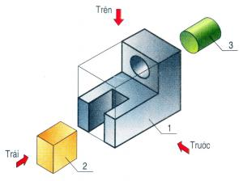
BƯỚC 1
Quan sát vật thể, phân tích hình dạng và chọn hướng chiếu
- Hình dạng :
+ Hình chữ L nội tiếp khối hình hộp chữ nhật.
+ Phần nằm ngang có rãnh hình hộp chữ nhật.
+ Phần thẳng đứng có lỗ hình trụ nằm ngang.
- Hướng chiếu :
+ Hướng chiếu từ truớc: HC đứng.
+ Hướng chiếu từ trên xuống: HC bằng.
+ Hướng chiếu từ trái sang: HC cạnh.
Giá chữ L

Slide 7
BƯỚC 2
-Chọn tỉ lệ thích hợp (chọn tỉ lệ 1:1)
-Bố trí ba hình chiếu: bằng cách vẽ 3 hình chiếu của hình hộp chữ nhật (DxRxC = 50x28x38 mm) ngoại tiếp giá chữ L
0
C
D
A
B

Slide 8
BƯỚC 3
Lần lượt vẽ mờ bằng nét mảnh từng phần của vật thể
a) Vẽ khối chữ L
F
E
G
H
I
0
C
D
A
B

Slide 9
BƯỚC 3
Lần lượt vẽ bằng nét liền mảnh từng phần của vật thể
b) Vẽ rãnh hình hộp chữ nhật: 20x14x18 mm ở phần nằm ngang
H
M
I
0
R
S
J
P
K
Q

Slide 10
BƯỚC 3
Lần lượt vẽ bằng nét liền mảnh từng phần của vật thể
c) Vẽ lỗ trụ 14x18 chính giữa, trục cách đáy 28mm ở phần thẳng đứng
0
R
S
P
Q

Slide 11
BƯỚC 4
Tô đậm các nét thấy, đường bao thấy của vật thể trên hình chiếu, dùng nét đứt biểu diễn các cạnh khuất, đường bao khuất.

Slide 12
BƯỚC 5
Kẻ các đường gióng, đường kích thước và chữ số kích thước trên các hình chiếu.
18
Ø14
38
28
18
50
14
28
20

Slide 13
BƯỚC 6
Kẻ khung vẽ, khung tên, ghi nội dung vào khung tên.
140
30
20
20
Vật liệu
Tỉ lệ
Bài số
16
Thép
1:1
01
32
8
Người vẽ
23 - 09
Trường THPT Việt Nam – Ba Lan
Lớp 11
Kiểm tra
Từ Ngọc Lan
20
30
20

Slide 14
BƯỚC 6
Kẻ khung vẽ, khung tên, ghi nội dung vào khung tên.
18
Ø14
38
28
18
50
14
28
20
Vật liệu
Tỉ lệ
Bài số
GIÁ CHỮ L
Thép
1 : 1
01
Người vẽ
23 - 09
Trường THPT Việt Nam – Ba Lan
Lớp 11
Kiểm tra
Từ Ngọc Lan

Slide 15
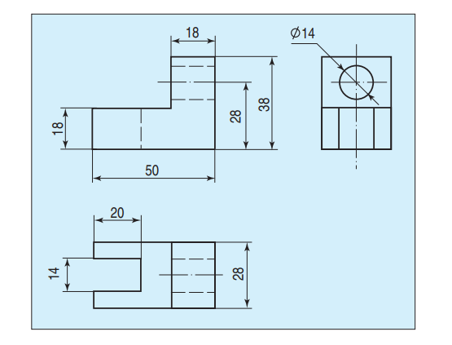

Slide 16
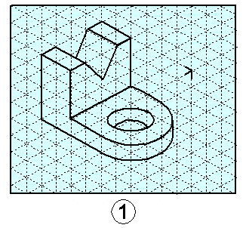
BÀI TẬP

Slide 17
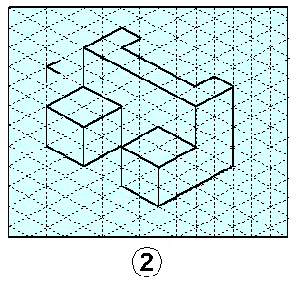
BÀI TẬP

Slide 18
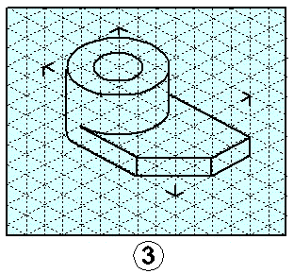
BÀI TẬP

Slide 19
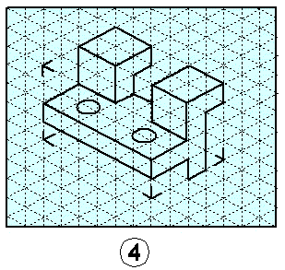
BÀI TẬP

Slide 20
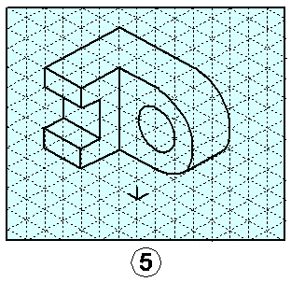
BÀI TẬP

Slide 21
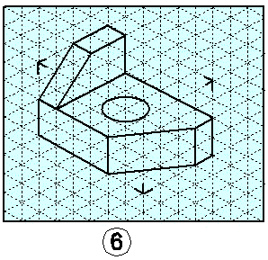
BÀI TẬP

Slide 22
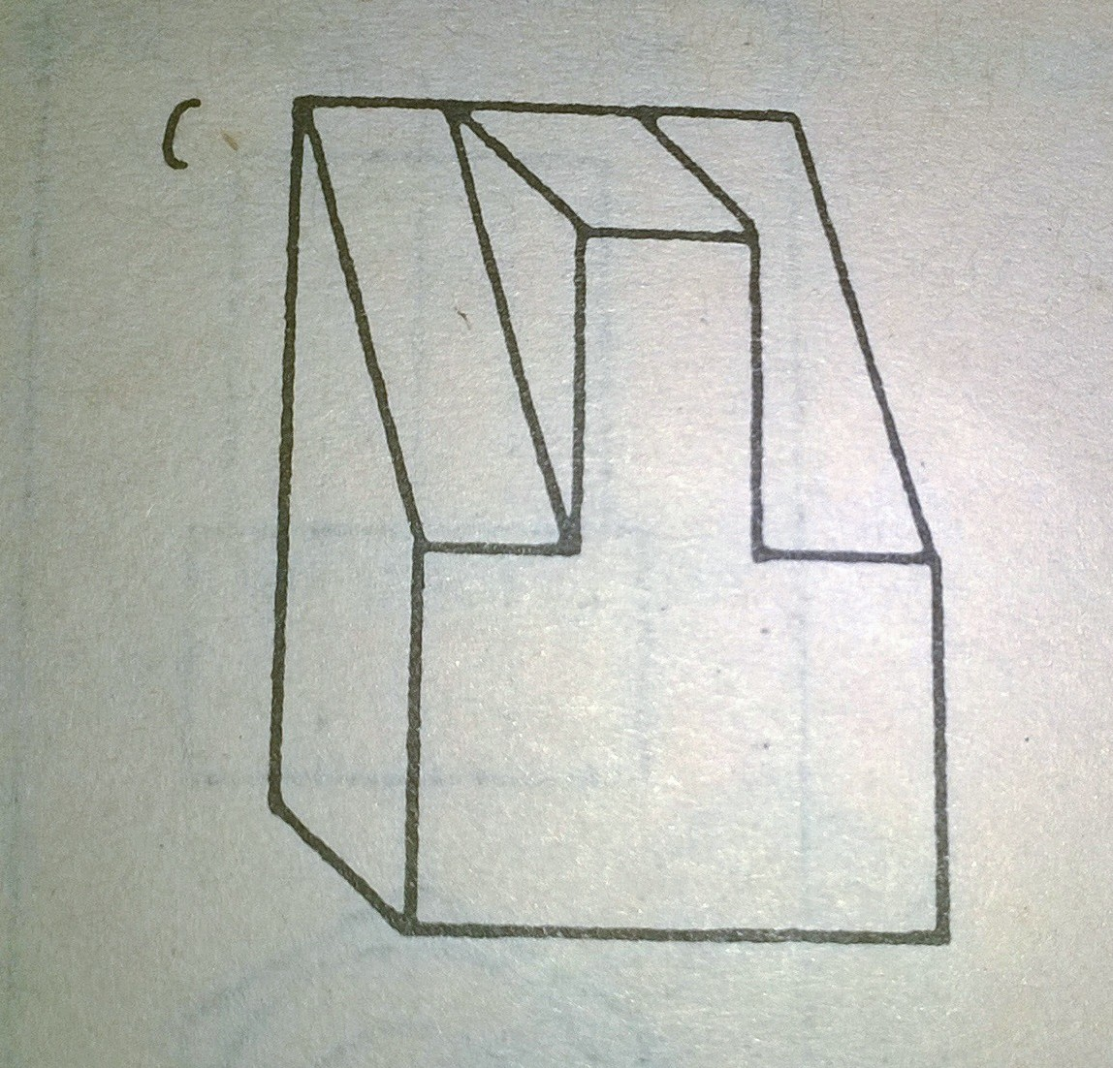

Slide 23
18
38
16
50
Ø14
28
15

Slide 24
18
10
38
22
16
50
20
30

